Slide 1
Wat wil het varken?
-Gedrag & Welzijn-
(onderdeel van IBS Onderhouden)

Slide 2
Domesticatie van het varken
Tot huisdier maken van de wilde soort
5.000 tot 8.00 voor Chr.

Slide 3
Het varken in de natuur
Hebben een sterke hiërarchie:
Oudere varkens staan bovenaan en de grootste en de sterkste
Sociale organisatie: familiegroepen
Meerdere generaties verwante zeugen met hun biggen (familiegroepen van 5 à 10 zeugen inclusief biggen)
Vrouwelijk nakomelingen blijven vaak na het spenen bij de groep
Beren horen niet bij de groep en leven eerst in een vrijgezellengroep. Als ze volwassen zijn leven ze solitair
Hebben een territorium. Dat bestaat uit:
Netwerk van paden om naar de verschillende functiegebieden te lopen
Rustplaatsen
Voedselgebieden (veel tijd bezig met het zoeken van voedsel)

Slide 4
Het varken in de natuur
Houden contact onderling door:
Knorgeluiden: 25 tot 30 knor- en gromgeluiden
Varkens kunnen goed horen
Varkens kunnen goed ruiken (opsporen van truffels). Biggen herkennen hun moeder vooral aan de geur. Bij de voorknie van een varken zitten klieren die geurstoffen verspreiden
Echter, varkens zien slecht (waarschijnlijk kleurenblind)
Ritme
Varkens kunnen ook gedurende de avond of nacht actief zijn op zoek naar voedsel.
Maar als ze overdag worden bijgevoerd veranderen ze hun ritme en gaan ze ‘s avonds en ‘s nachts rusten

Slide 5
Rusten
Varkens liggen een groot deel van de tijd (65 tot 70% van de tijd). Ze slapen dan niet, maar rusten wel.
Varkens rusten graag tegelijk. Dus er moet voldoende ligruimte zijn
De inrichting van de ligruimte moet zodanig zijn dat de varkens rustig en onverstoord kunnen liggen:
Gescheiden van andere ruimtes (b.v. eetruimtes)
Rugdekking en overzicht (geen aanvallen uit onverwachte hoek)

Slide 6
Verzadiging: eten en drinken
Belangrijk is de kwaliteit en samenstelling van voer en water:
Vers
Verzadigend
Voldoende nutriënten
Varkens willen het liefst vrijwel de hele dag eten en drinken. Ze vinden dit belangrijker dan tijd doorbrengen met soortgenoten of verrijkingsmateriaal in een hok. Zelfs een milde beperking is al ingrijpend voor het varken. Toch is het niet mogelijk alle varkens onbeperkt te voeren, want………..
Inrichting eet- en drinkplaats:
Groot genoeg (voldoende en juiste grootte)
Tegelijk willen eten
Ongestoord kunnen eten
Drinkplaatsen in de buurt van de eetruimte
Zorg ervoor dat de vloer niet te glad wordt

Slide 7
Excretie: mesten en urineren
Een varken is een zindelijk dier en wil zijn eigen lig- en vreetplaats schoon houden
Eisen aan de mestruimte:
Varkens urineren en mesten gezamenlijk
Rugdekking vanwege de instabiele houding
Ondergrond moet stroef zijn, om uitglijden te voorkomen

Slide 8
Zelfverzorging
Een varken wil zich graag
beschermen tegen jeuk of huidirritatie
door huidbeschadigingen of parasieten
Rollen, krabben, schuren en het nemen
van een modderbad
Eisen aan de inrichting:
De ruimte voor zelfverzorging moet groot genoeg
Door de instabiele houding bij verzorging moet de ondergrond stroef zijn
Schuurmogelijk (schuurpaal of boom)
Modderbaden, ontdoen van parasieten

Slide 9
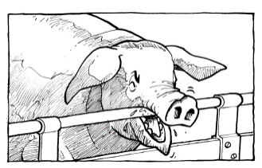
Exploratie (verkennen)
Doen dit omdat ze op zoek naar voedsel of omdat ze de leefomgeving in kaart willen brengen
Eisen aan de inrichting:
Voldoende groot, exploreren doen ze samen.
Gescheiden van andere ruimtes: rustende en mestende dieren niet storen
Exploratief materiaal:
Voldoende aanwezig
Prikkelend, afwisselend en uitnodigend zijn
Manipuleerbaar, veranderbaar, kapot te maken zijn en moet belonen in de vorm van eten
Een varken dat niet kan exploreren kan leiden tot ongewenst gedrag zoals staartbijten, oorbijten of andere vormen van bijten

Slide 10
Sociaal gedrag
Varkens in de natuur leven in familiegroep
Eisen leefruimte:
Voldoende ruimte:
Cirkelen
Voldoende stroeve ondergrond
Inrichting:
Terugtrekken
Wijken voor een sterkere soortgenoot
Visueel, fysiek en verbaal contact
Een big leert al op vroege leeftijd wat normaal sociaal gedrag is. Leert een big dat niet dan heeft een big daar op latere leeftijd last van als het in een andere groep moet functioneren

Slide 11
Thermoregulatie (lichaamstemperatuur op peil houden)
Comfortzone: het varken hoeft niks te doen om zijn lichaamstemperatuur op peil te houden.
Thermoneutrale zone: door het veranderen in gedrag kan het varken zijn lichaamstemperatuur op peil houden
°C
H₂O
Tocht
CO₂

Slide 12
Veiligheid
Een varken heeft behoefte aan veiligheid
Uitglijden
Verstikking
Bezeren
Onderkoeling
Oververhitting
Overzicht
Rugdekking
Verstoring

Slide 13
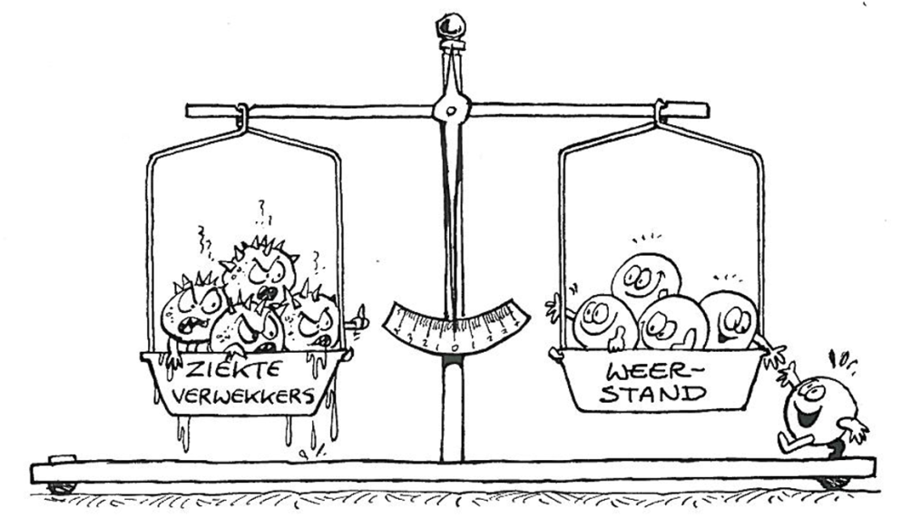
Gezondheid
Vrij van ziektes:
Klinisch en
Subklinisch
Niet te veel dieren op m²
Goede hygiëne
Frisse lucht
Goede stalinrichting
Goed voer
Goed water

Slide 14
Beweging
Bewegen is belangrijk omdat:
darmwerking
Geboorteproces
Conditie

Slide 15
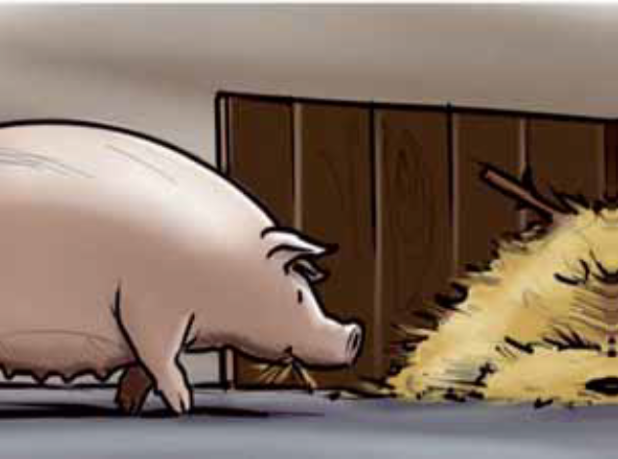
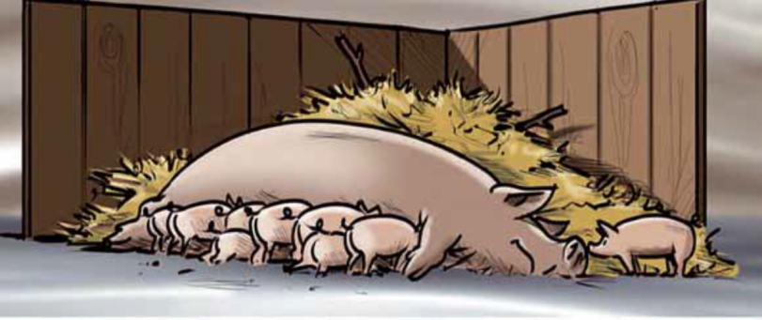
Reproductie
Zonder reproductie geen nieuwe varkens, afhankelijk van:
Seksueel gedrag
Nestbouwgedrag
Maternaal gedrag
De biggen worden in het vroege voorjaar geboren. De zeug maakt een nest van takken, gras en bladeren.
Een zeug wordt in de vrije natuur begin november berig. Beren vechten om een familiegroep. Uiteindelijk mag de sterkste beer de zeugen in de familiegroep dekken.
De eerste dagen na de geboorte blijven de biggen in het nest. Na 10 dagen gaan de biggen buiten het nest op onderzoek uit.

